Slide 1

訊
資
教
育
運算思維簡單說
中央輔導團科技領域輔導員
嘉義市北興科技中心
楊心淵
Chiayi Pei Shin
Maker Education and Technology Center

Slide 2
楊心淵(Younger Yang)
嘉義市北興國中
高師大81級工教系
生活科技、資訊科技雙證照、雙增能
105~107學年學年科技中心主任
108學年~央團科技領域輔導員
聯發科STEM造課師講師
110年教育部師鐸獎

Slide 3
教材使用說明
聚焦學習內容、學習表現
搭配教科書，使用出版社教學PPT
置換教學活動，豐富教學內容
完整教學系統VS補充教學活動

Slide 4
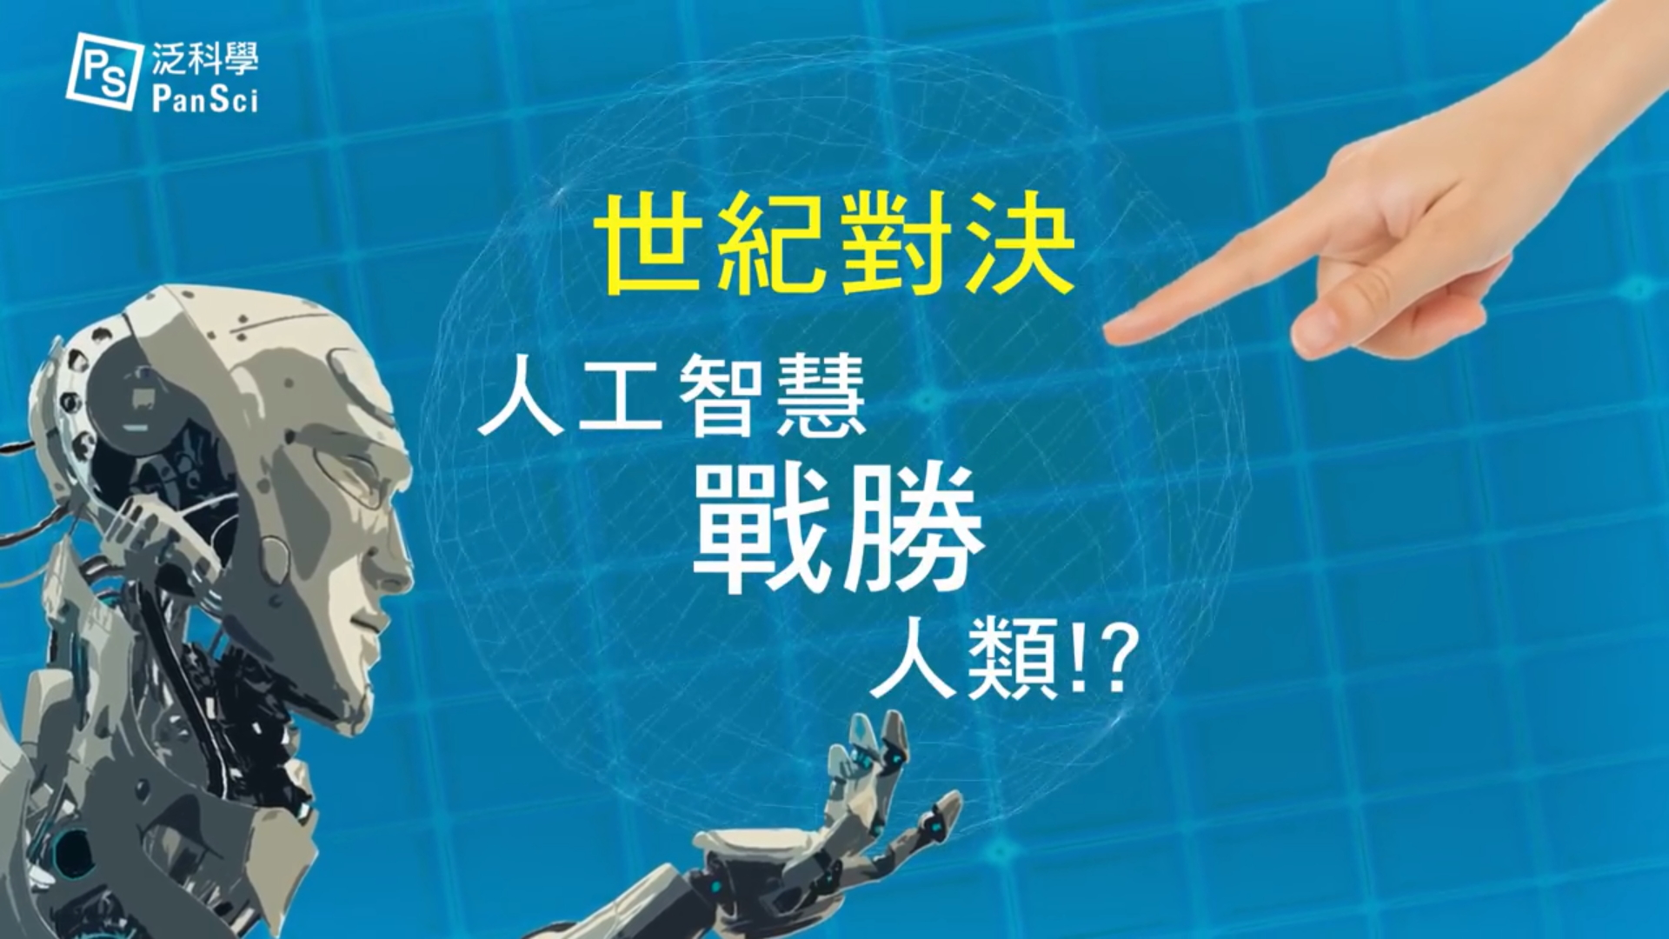
AlphaGO VS 智慧紙片

Slide 5
我是一張有智慧的紙片
第一步:
  在四個角落中的其中一格，劃×。
第二步:
  如果我的對手沒有在上一步的斜對角落空格劃記號，就在那裡劃×，不然，就隨便找一個角落劃×。
第三、四、五步:
  如果同一個橫排、直行或對角線中已經有兩個×、剩下一個空格的話，
  就在那個空格劃×，
  沒有的話就去看看有沒有哪個橫排或直行或對角線已經有兩個○、剩下一個空格，有這種情形就在空格的地方劃×，
  上面兩個情況都沒有發生，就找優先一個角落空白的角落劃×，角落沒有空白的話，就隨便找一個空白劃×。
修改自https://sites.google.com/ntjh.ntct.edu.tw/cstt2/01-謎題/01-7-有智慧的紙片

Slide 6
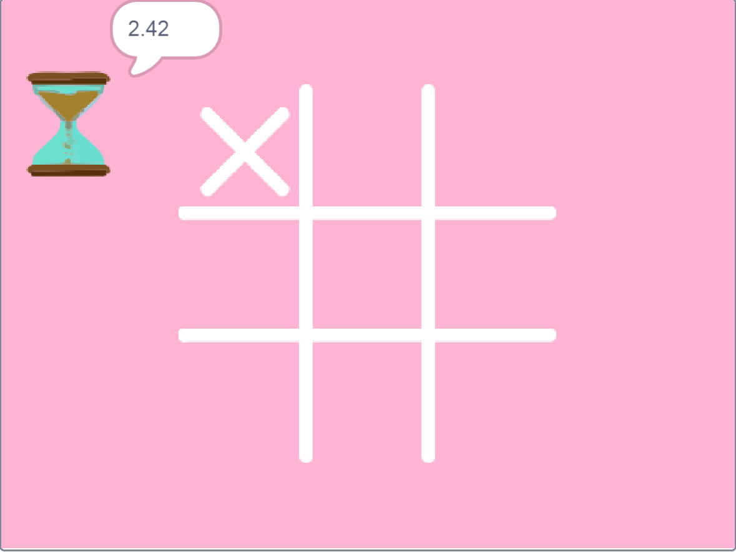
修改自花蓮葉秀老師：https://scratch.mit.edu/projects/252224764

Slide 7
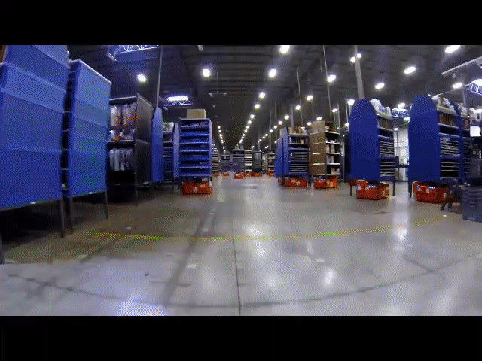

Slide 8

工業4.0與物聯網
KIVA

Slide 9

你的時代或你被取代？

Slide 10
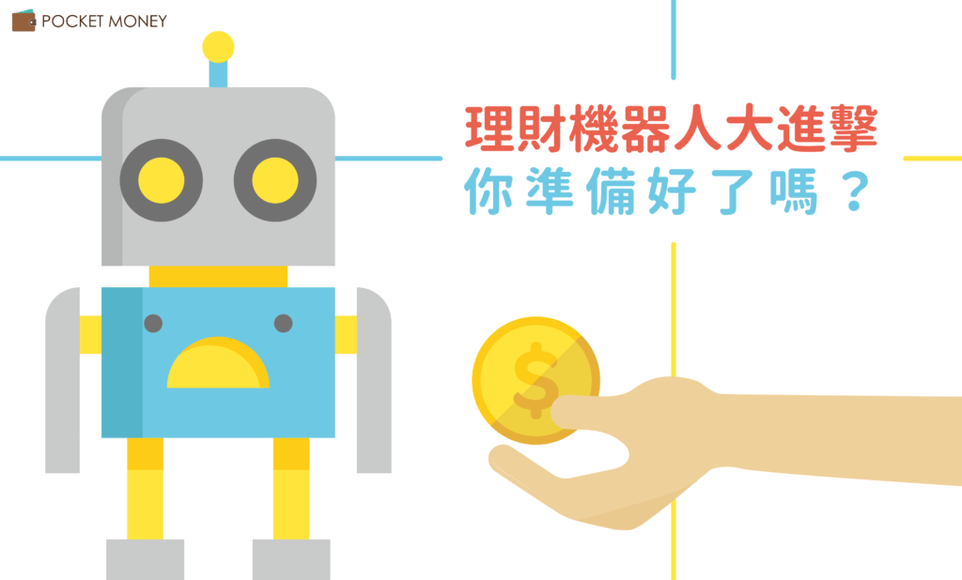

我的工作會被電腦取代嗎？
電話推銷員、打字員、會計、保險業務員、銀行職員、政府職員、接線員、前台、客服、人力資源管理者
computalbe or non-computable
Rule

Slide 11

運算思維CT
Computational Thinking
Notes:
好東西跟好朋友分享
方向、系統性
科技領域教什麼？怎麼教？
重裝備的迷失？

Slide 12
12年國教與運算思維
透過電腦科學相關知能的學習，培養邏輯思考與系統化思考等。
運用電腦科學的工具進而澄清理解、歸納分析或解決生活中的問題。

Slide 13
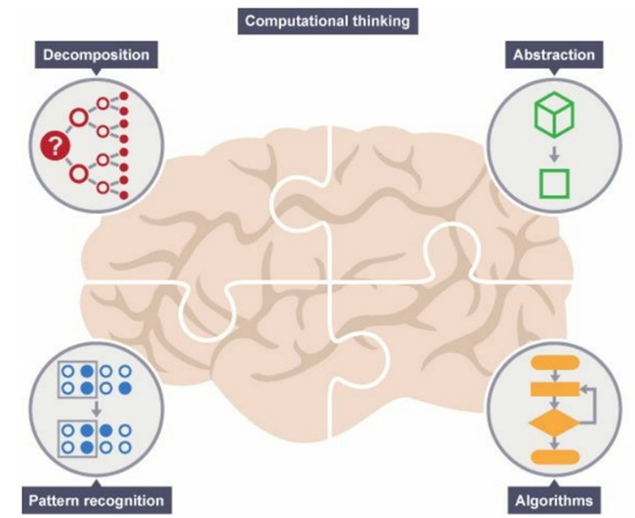
Computational thinking
拆解
樣式辨識
抽象化
演算法設計
圖片來源：ttps://www.bbc.co.uk/bitesize/guides/zp92mp3/revision/1

Slide 14
運算思維
抽象化（Abstraction）為學生是否能識別並擷取可表達主要概念的重要訊息。
樣式辨識（PatternRecognition）是在一群資料中（可以是數字、文字、圖形、照片等不同形式）找出樣式、趨勢或規則的過程，換言之指的是找出問題解決策略或資料特徵的共通規則或樣式。
問題解析（Decomposition）是指將一個大問題，依照問題結構或流程解析為幾個子問題，以利後續的問題解決。
資料表示（Data Representation）是以適當的圖表、文字或畫面描述與組織資料，也就是將各式資料利用有效的格式表示，以利後續的運算。
演算法思維（Algorithm Thinking）指能依據或規劃解題步驟（演算法）來解決問題，換言之是指找到明確的問題解決步驟。

Slide 15
抽象化
(Abstraction)
Notes:
好東西跟好朋友分享
方向、系統性
科技領域教什麼？怎麼教？
重裝備的迷失？

Slide 16
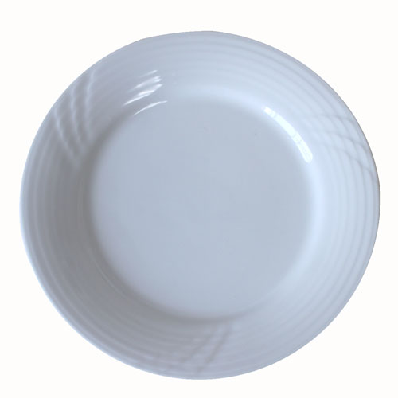
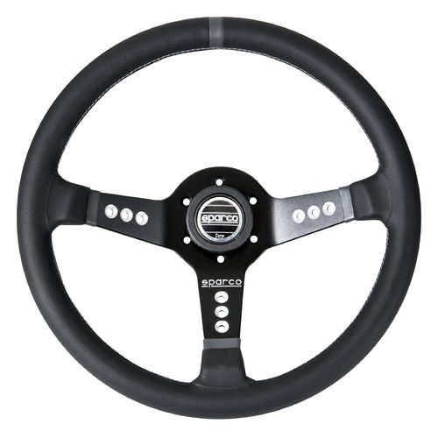
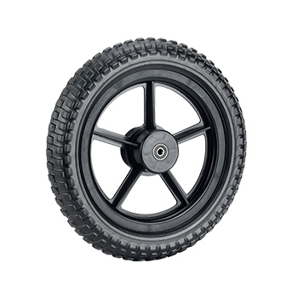

抽象化
Q：下面四張圖，想到什麼？

Slide 17
抽象化
Q：想像一下，什麼是抽象化？
化繁為簡、異中求同
看待物體層次的改變

Slide 18
抽象化-EX3
1,25,9,36,4, X
Q：上面的數列中，X可能為何？
A：34
B：50
C：49
D：21

Slide 19
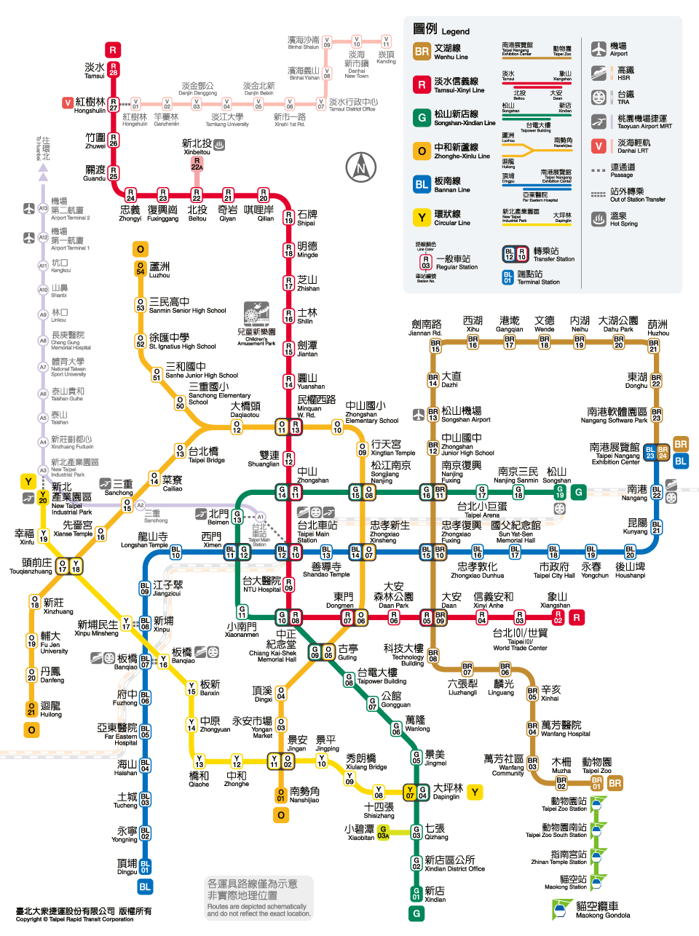
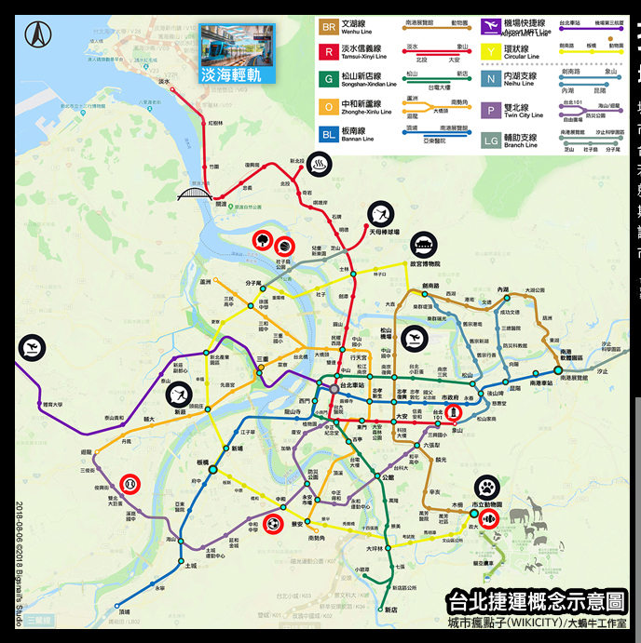
捷運地圖

Slide 20
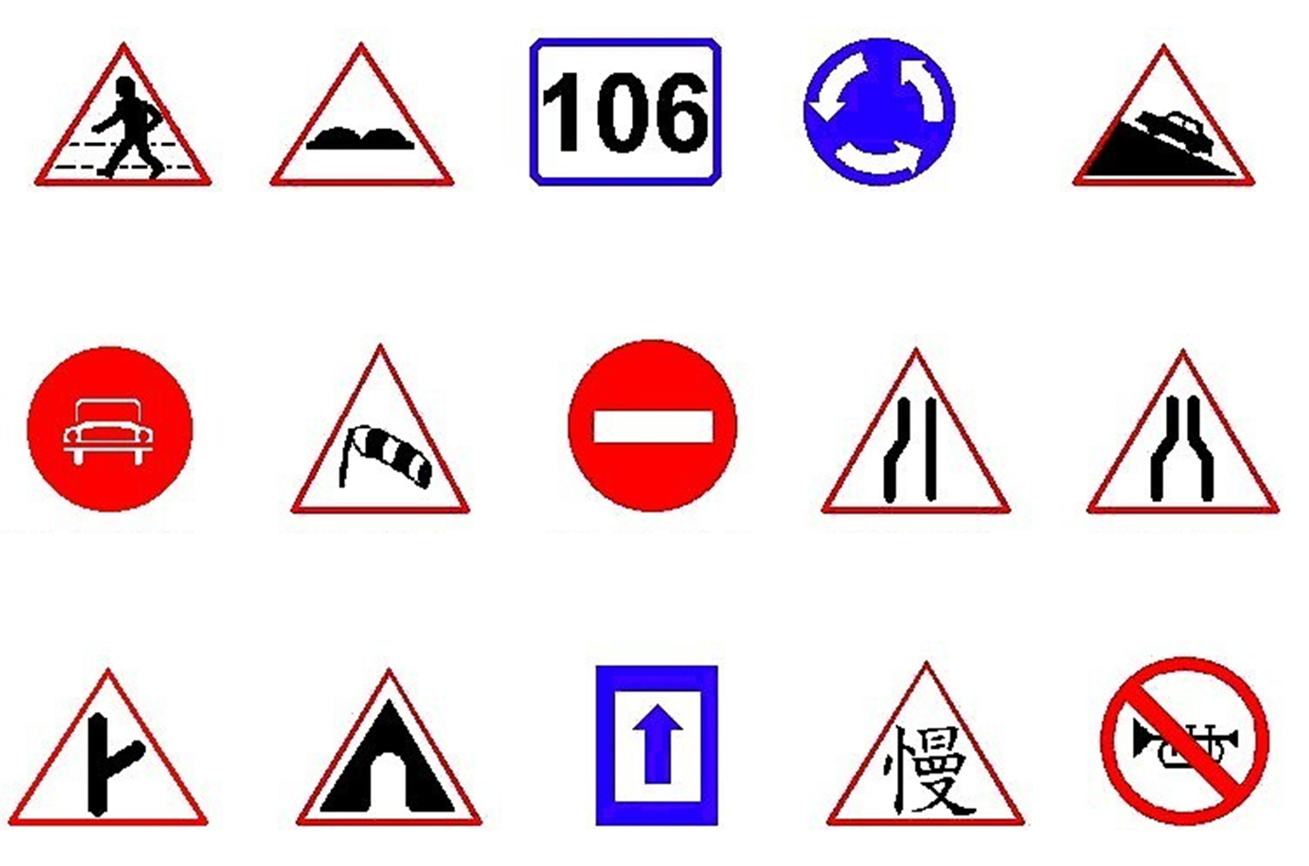
你會怎麼分類？

Slide 21
樣式辨識
(Pattern Recognition)
Notes:
好東西跟好朋友分享
方向、系統性
科技領域教什麼？怎麼教？
重裝備的迷失？

Slide 22
樣式辨識-EX3
1,5,9,13,17, X
Q：上面的數列中，X可能為何？
A：34
B：50
C：49
D：21

Slide 23
樣式辨識-EX3
0, 1, 1, 2, 3, 5, 8, 13, 21, X
Q：上面的數列中，X可能為何？
A：34
B：50
C：49
D：21

Slide 24
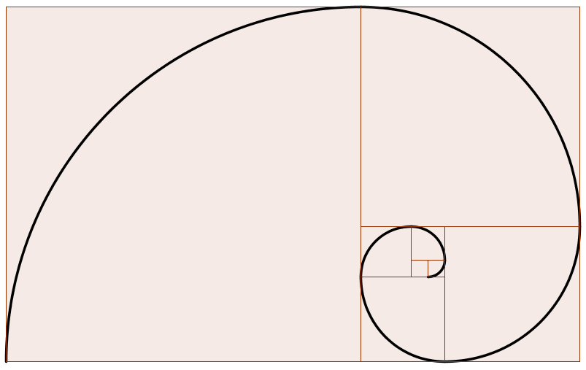
費氏數列與黃金比例

Slide 25
樣式辨識
在資料中觀察樣式、趨勢或規則
預測或簡化問題
產出共通的模式、規則、原則或理論
從資料找出規則

Slide 26
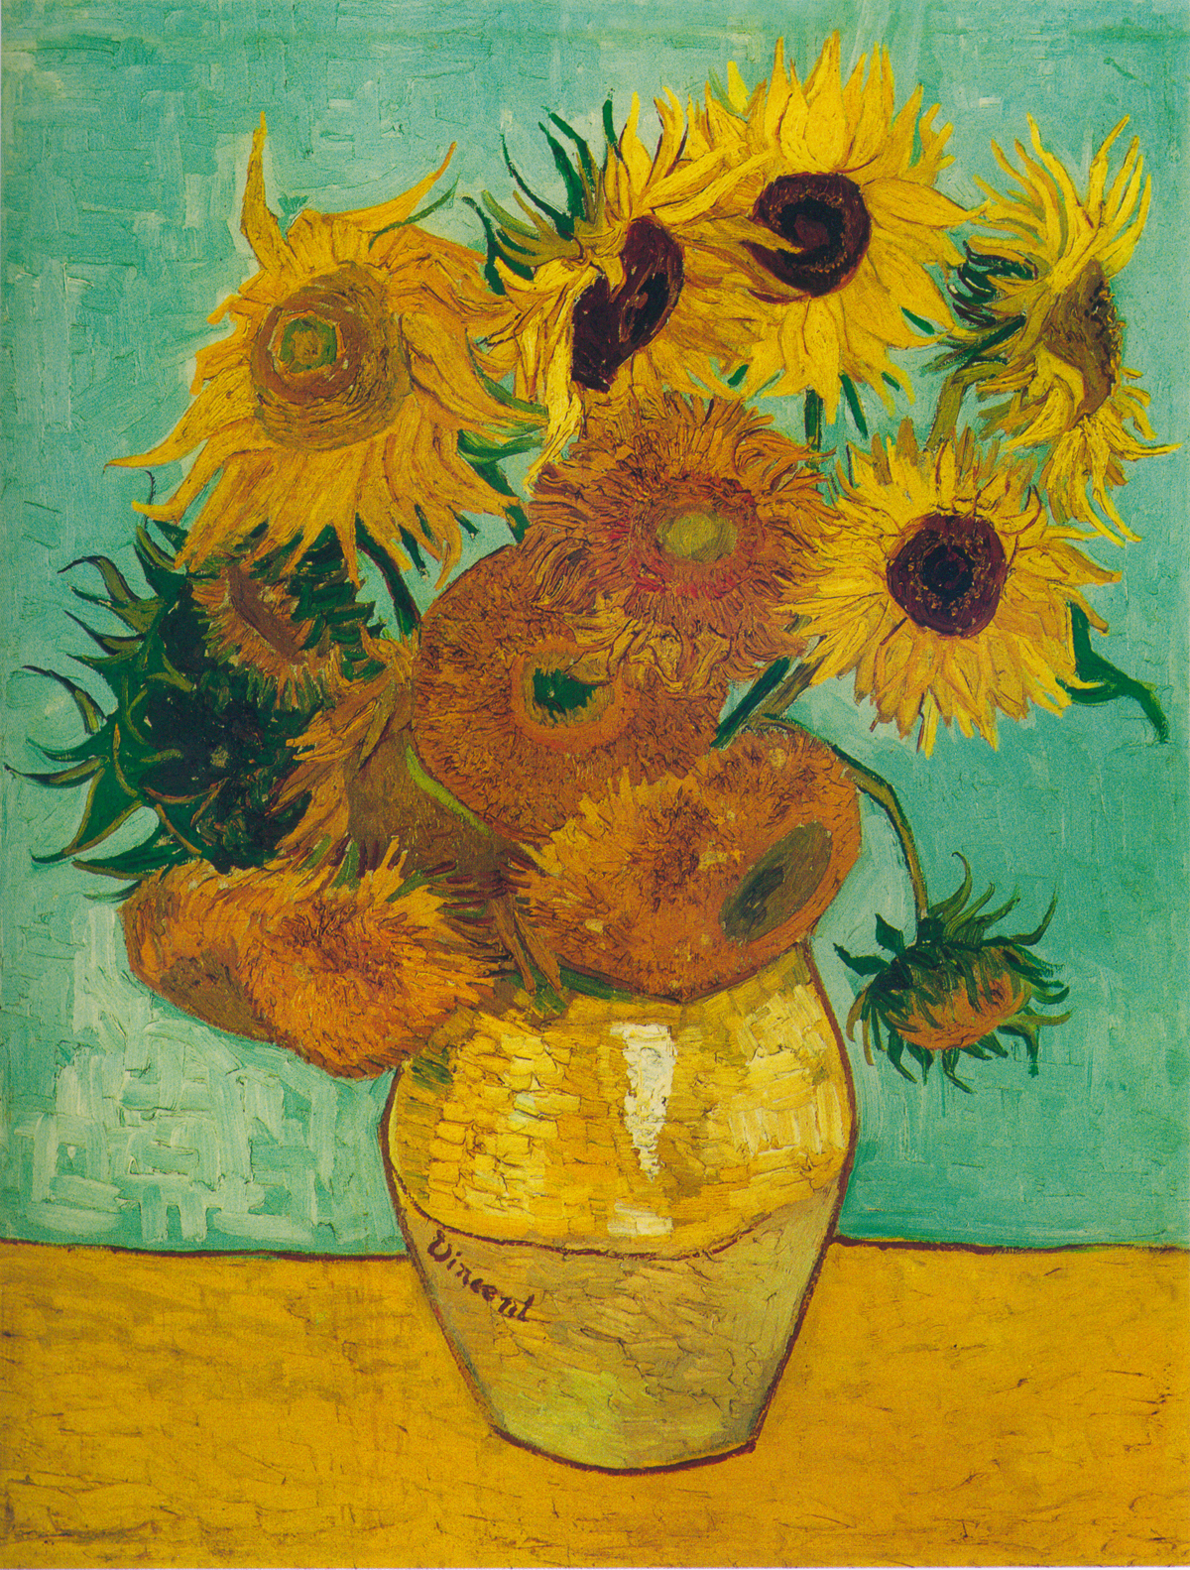
圖片來源：https://191art.blogspot.com/2015/12/blog-post_24.html

Slide 27
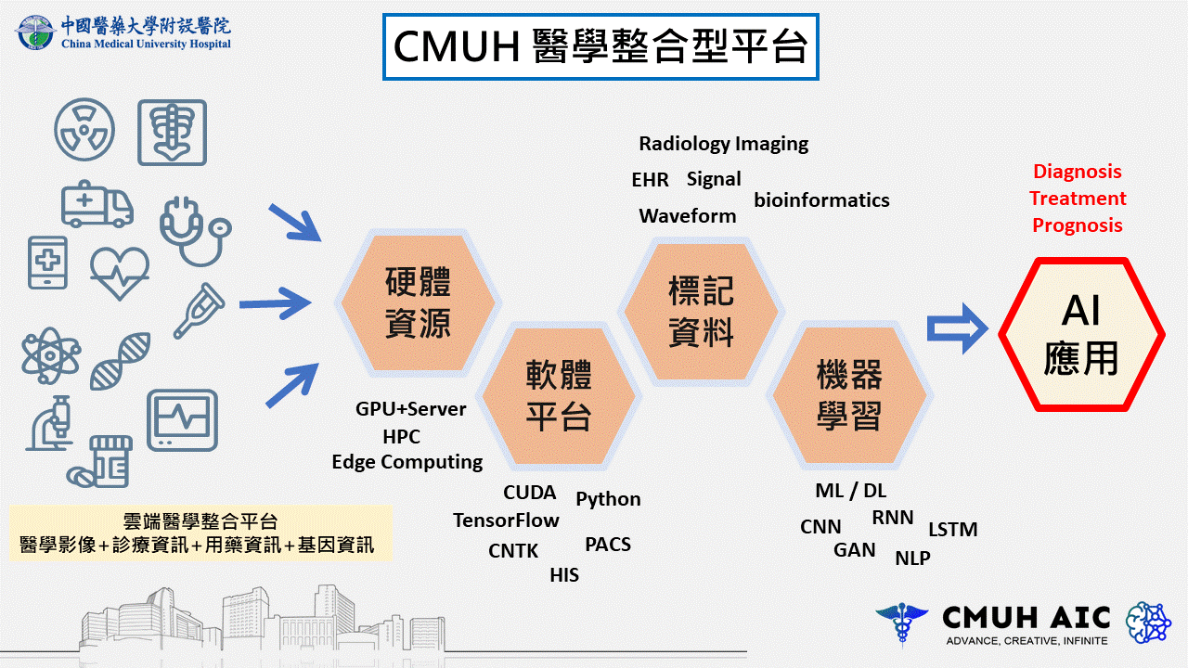
圖片來源：https://www.cmuh.cmu.edu.tw/Department/Detail?depid=151

Slide 28
拆解
(Decomposition)
Notes:
好東西跟好朋友分享
方向、系統性
科技領域教什麼？怎麼教？
重裝備的迷失？

Slide 29
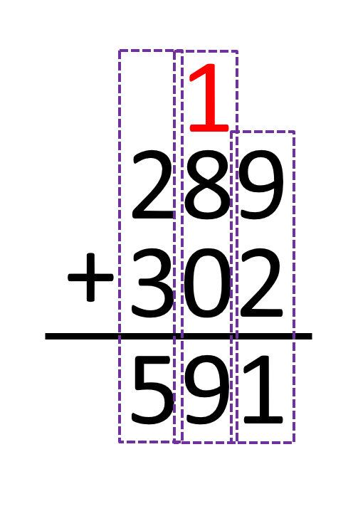
拆解
Q：生活中有哪些拆解的例子？

Slide 30
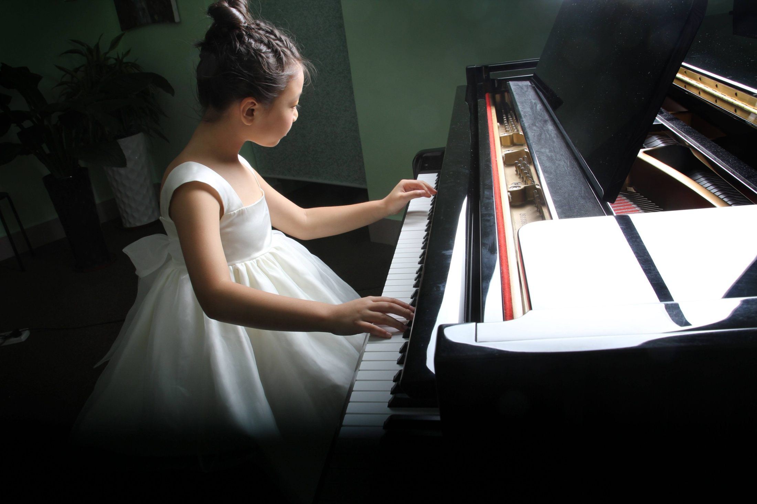
彈左唱右、彈右唱左、雙手合彈

Slide 31
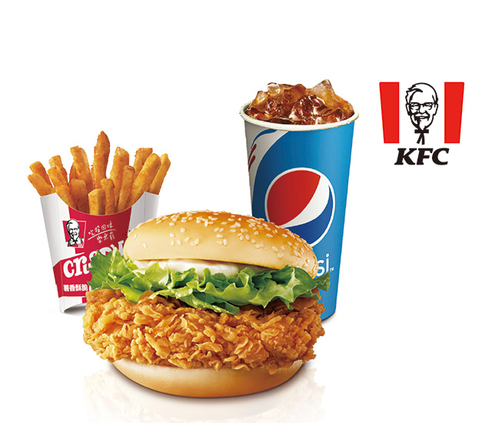
生活中的拆解

Slide 32
拆解
大問題拆解小問題， 一一解決，各個擊破
可同時處理各個小問題
最後仍要整合
平行處理、專業分工、密切合作
Notes:
拆解為個位、十位、百位，大問題拆解小問題， 一一解決
最後把每個位數整合，所以要考慮進位問題

Slide 33
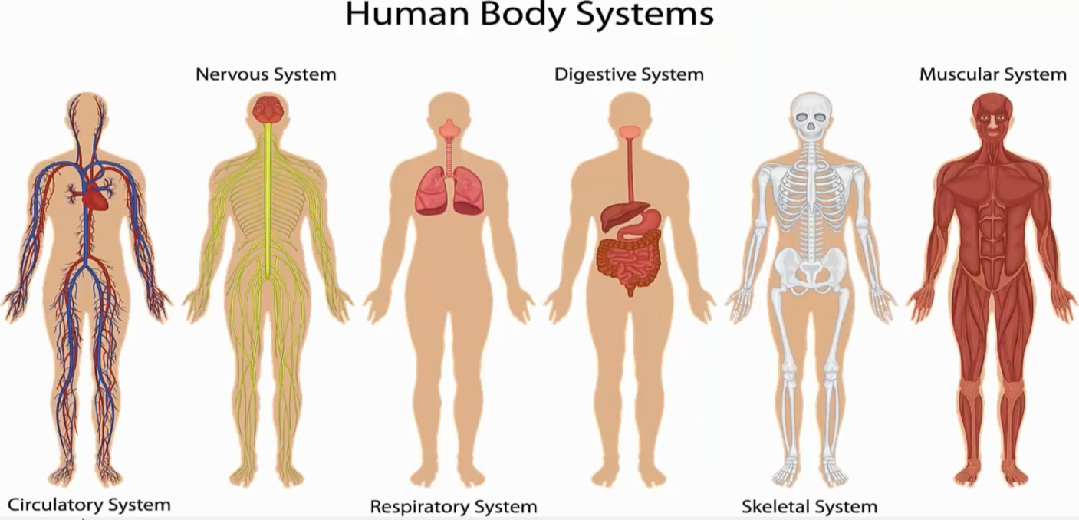
醫學專業分科

Slide 34
演算法
(Algorithm Design)
Notes:
好東西跟好朋友分享
方向、系統性
科技領域教什麼？怎麼教？
重裝備的迷失？

Slide 35
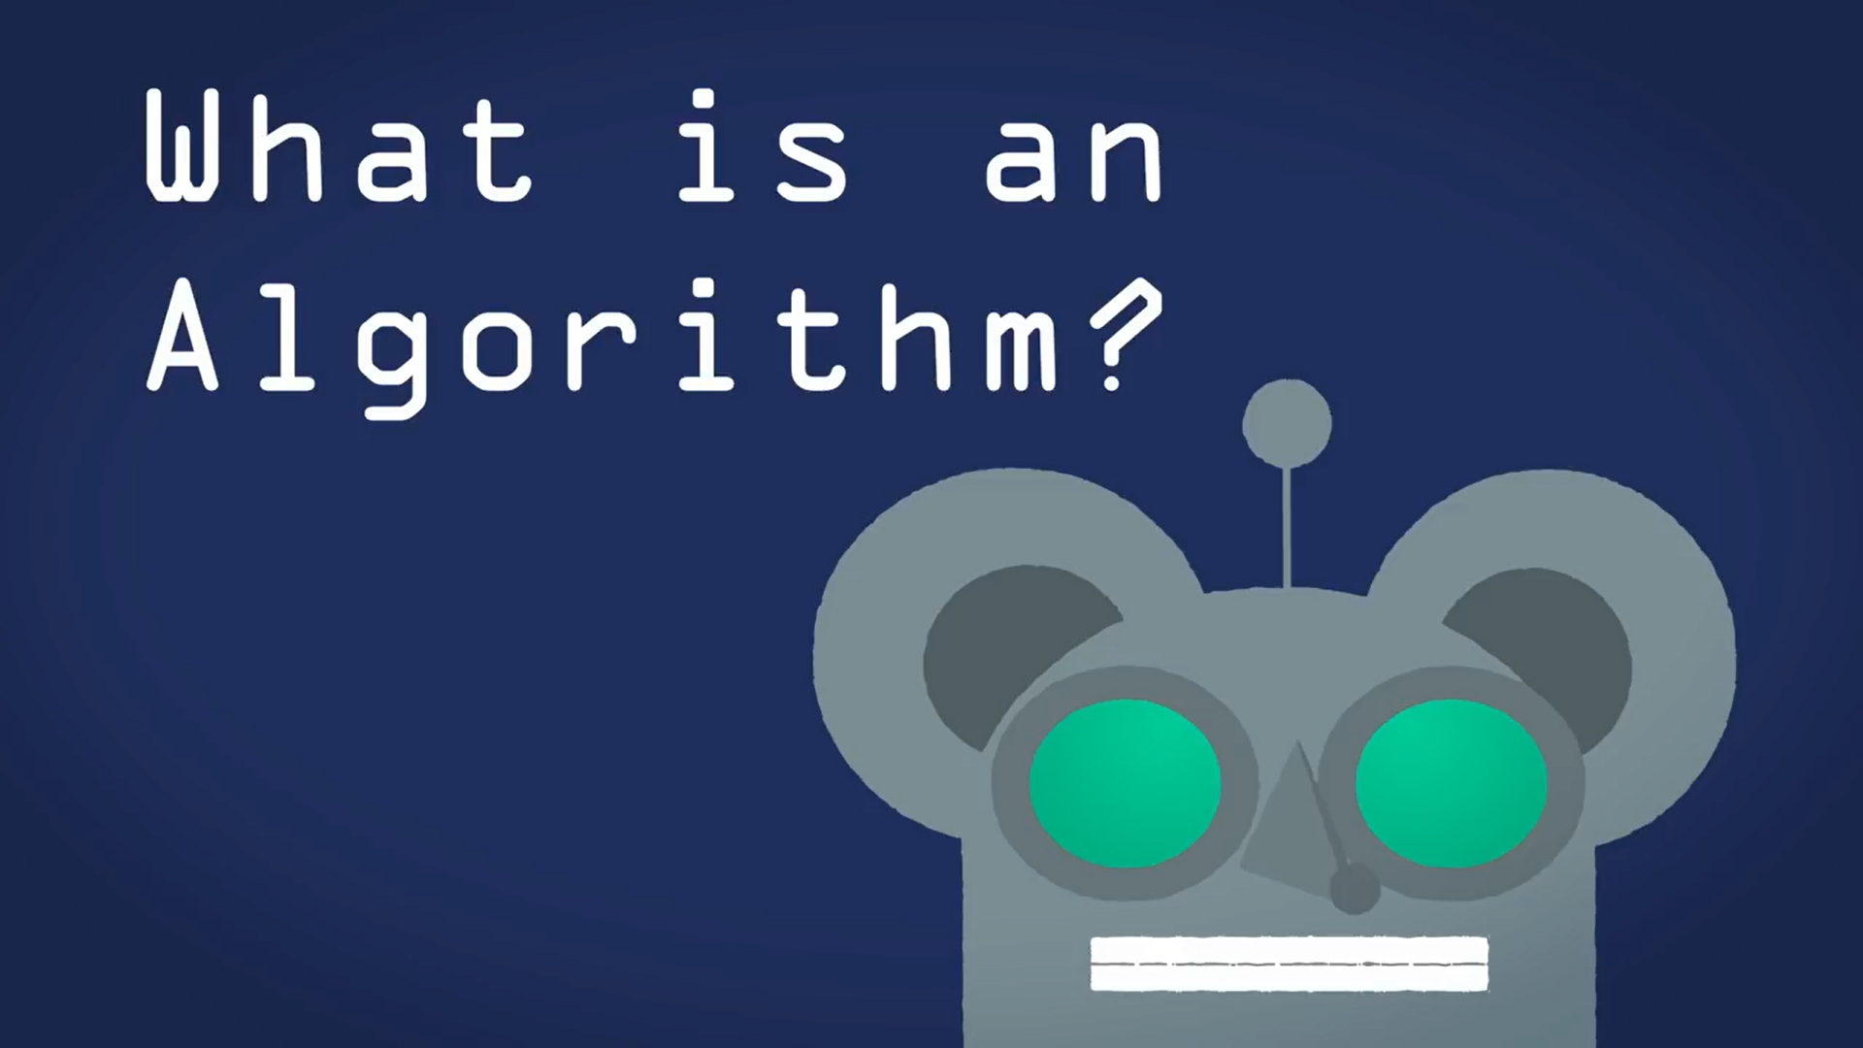
什麼是演算法？

Slide 36
不插電-摺紙

Slide 37
演算法設計
將解題的方法、依照執行前後次序，一個步驟、一個步驟整理下來
演算法
  問題
  資料或已知條件
  執行的步驟
  執行的結果

Slide 38
演算法特性
0或1個輸入
至少1個輸出
明確的指令
有限的步驟
要能解決問題
有效(率、益)的演算法

Slide 39
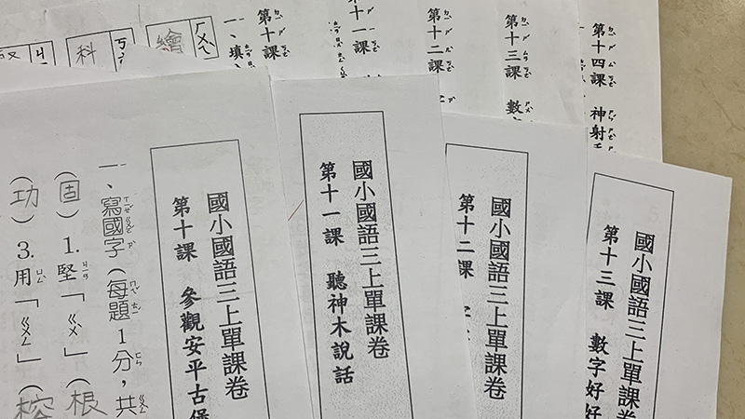
成績排序
圖片取自：https://www.parenting.com.tw/article/5081039

Slide 40
連連看
拆解
樣式辨識
演算法設計
抽象化
從資料找規則
解決問題的方法或步驟
化繁為簡，異中求同
平行處理，專業分工

Slide 41
運算思維
問題解決能力培養
引導學生從分析問題、理解概念
仿作到獨立思考解決問題
Notes:
好東西跟好朋友分享
方向、系統性
科技領域教什麼？怎麼教？
重裝備的迷失？

Slide 42
運算思維學習的工具
桌遊：
  海霸(Coding Ocean)
  機器人蓋程式(Robot City)
積木程式：
  Scratch
  Code.org
  E-Game達克魔法村
STEAM創客
  Micro:bit、Webbit、HaloCode電路板
  Arduino、ESP8266、ESP32電路板
  機器人(自走車、TELLO)

Slide 43
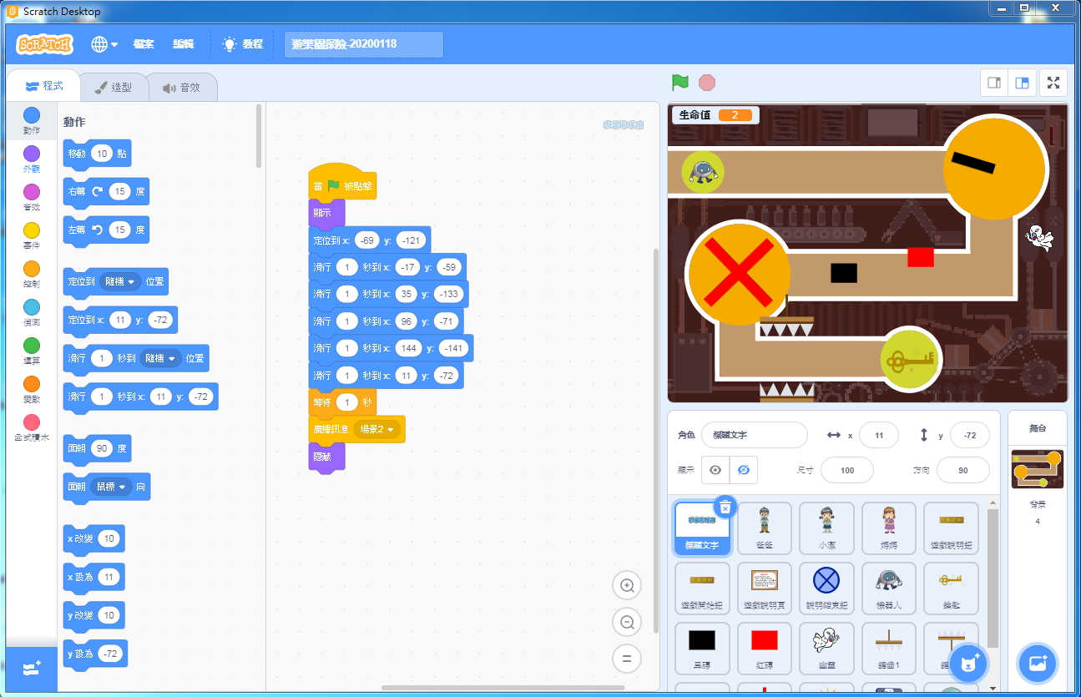

Slide 44
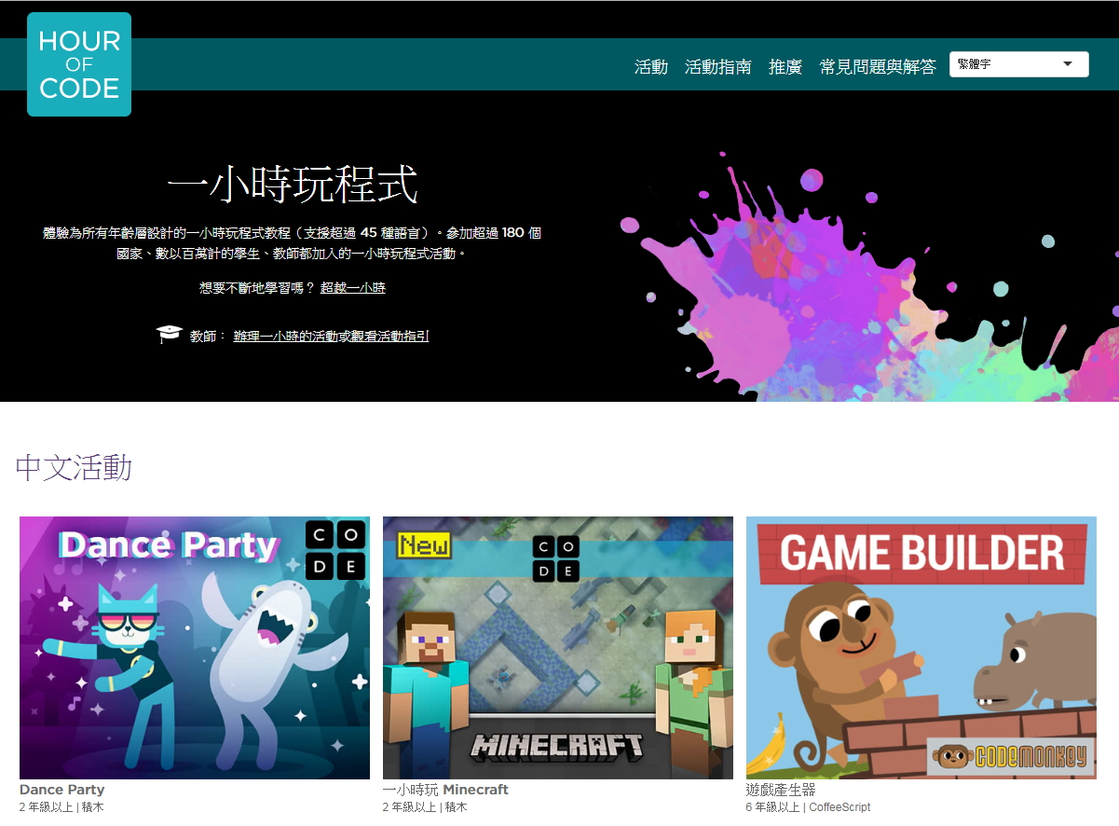
Second Language Coding

Slide 45
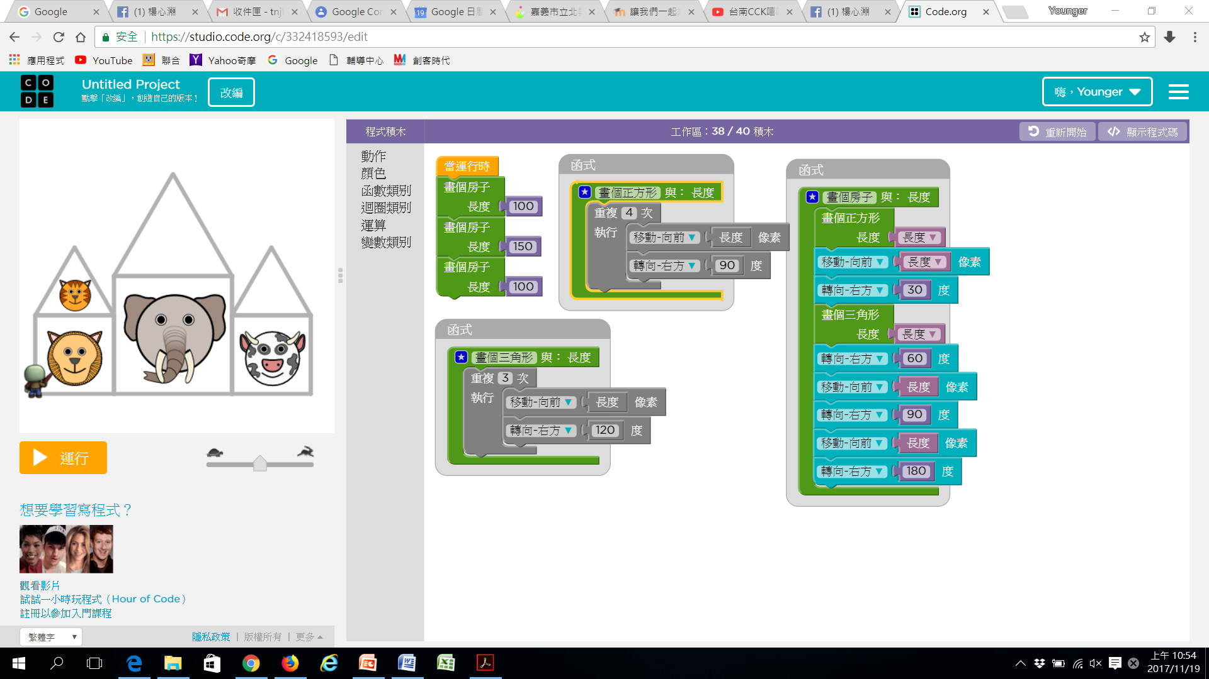

Slide 46
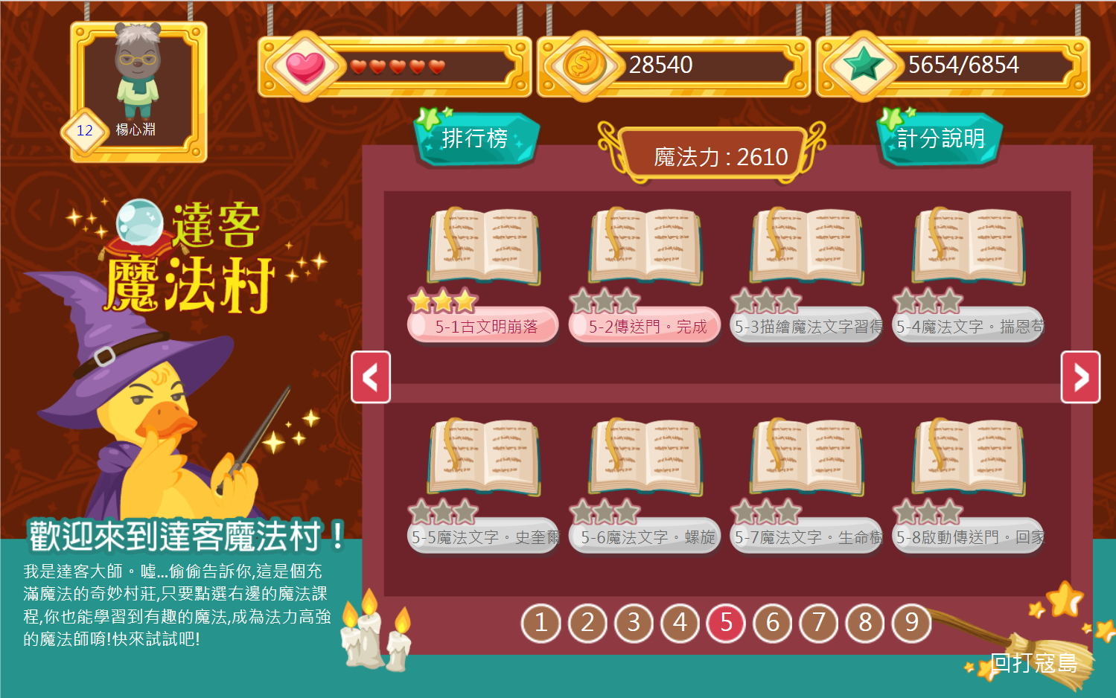

Slide 47
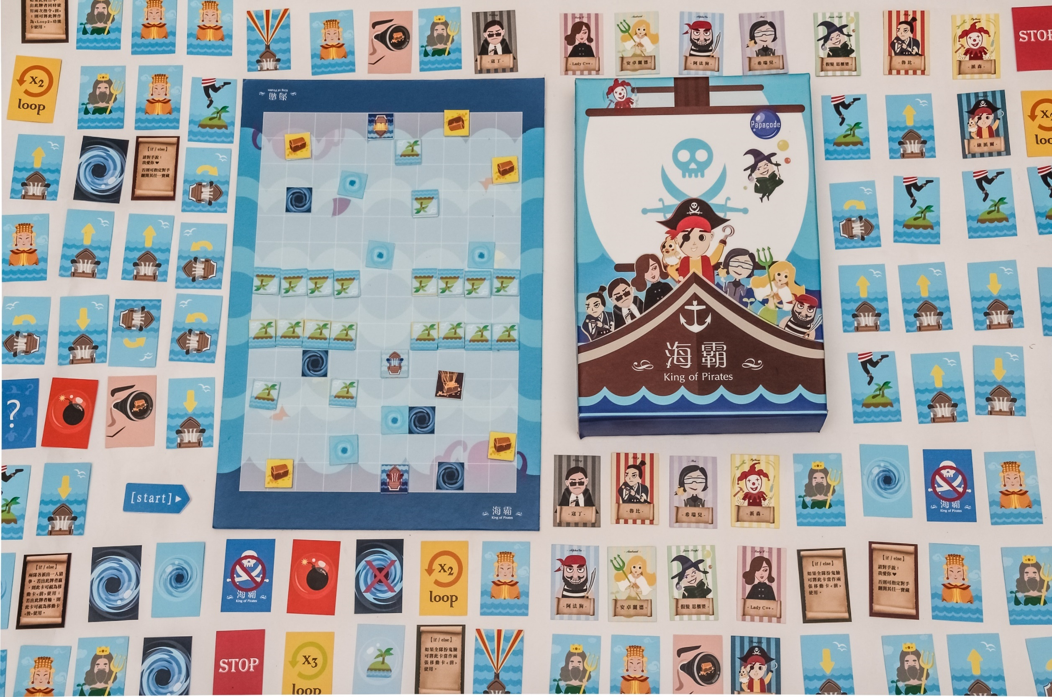
Notes:
海霸總覽圖

Slide 48
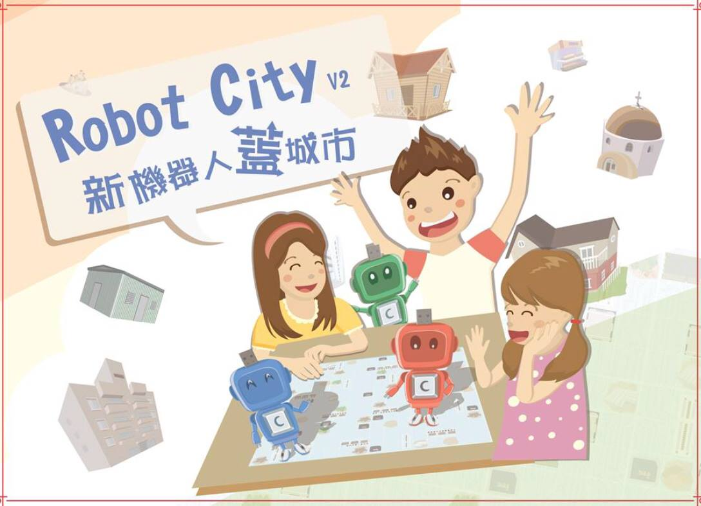

Slide 49
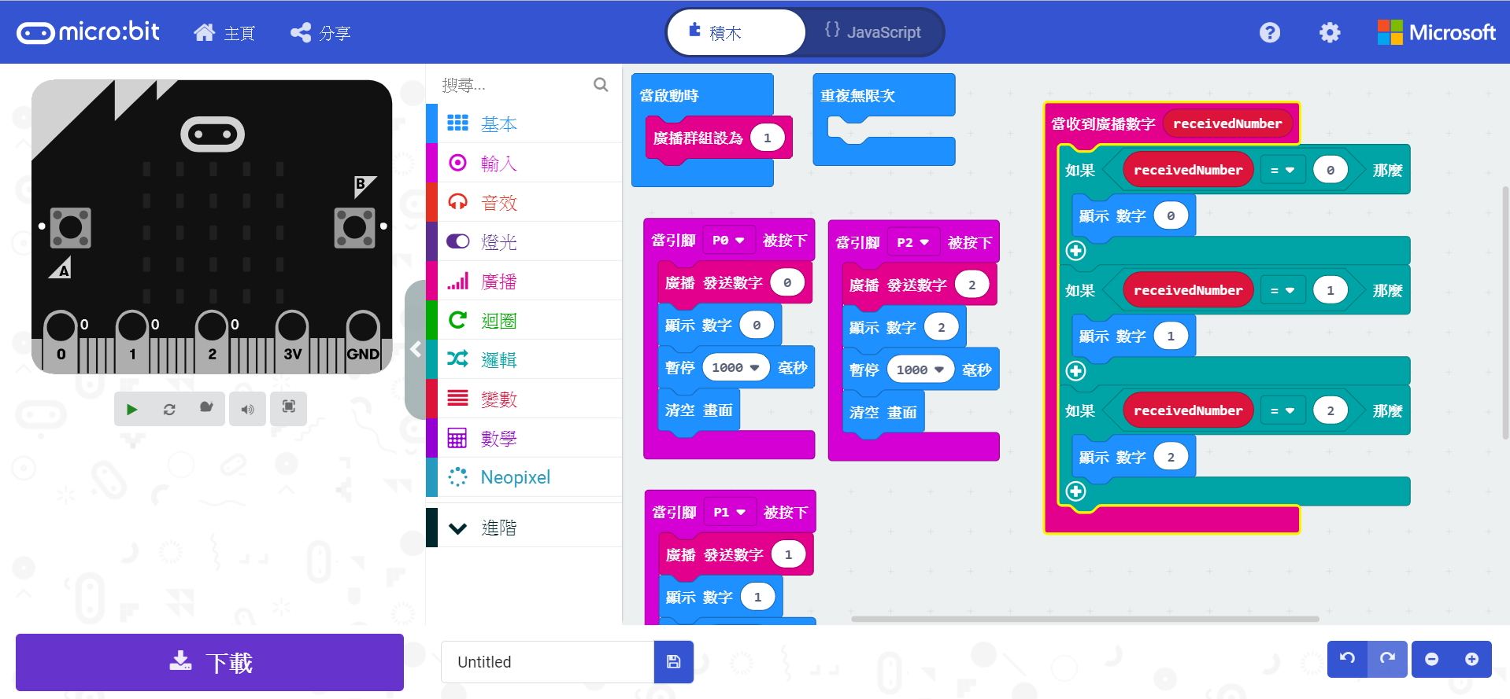
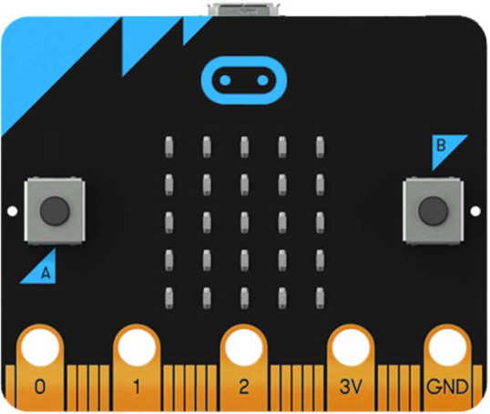
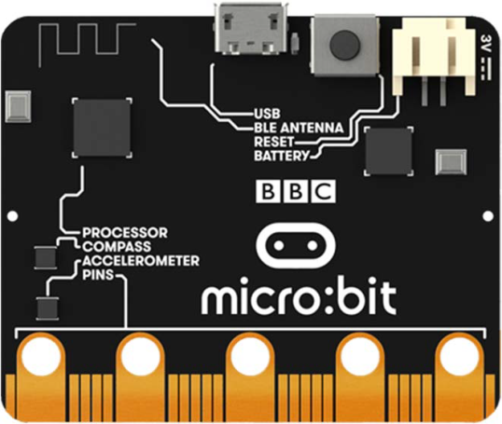
Makecode Editor

Slide 50
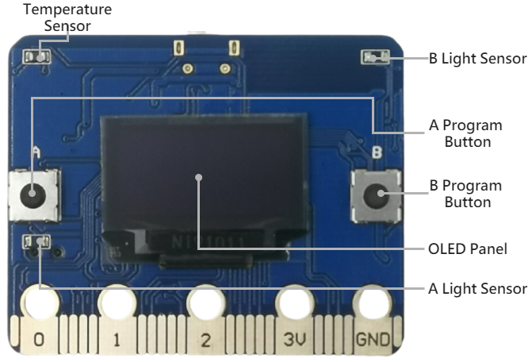
PocketCard板載模組

Slide 51
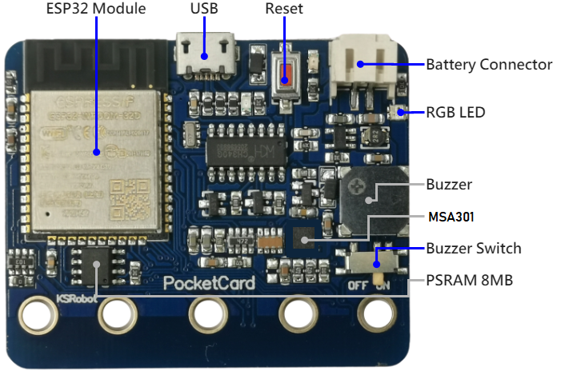
PocketCard板載模組

Slide 52
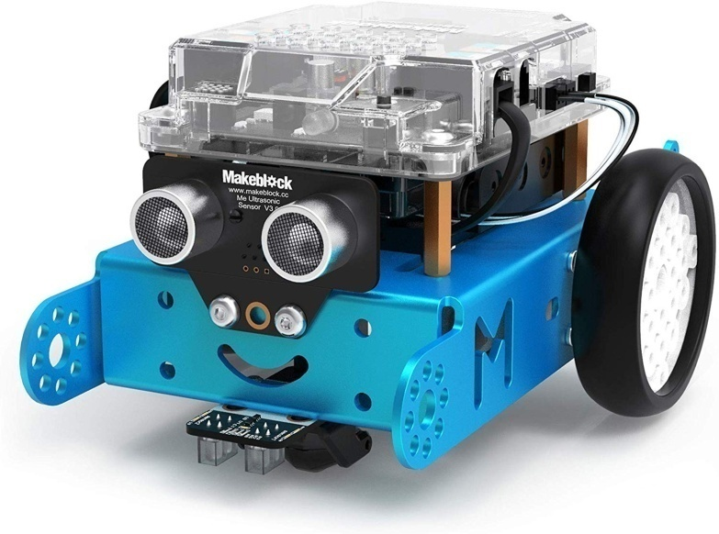
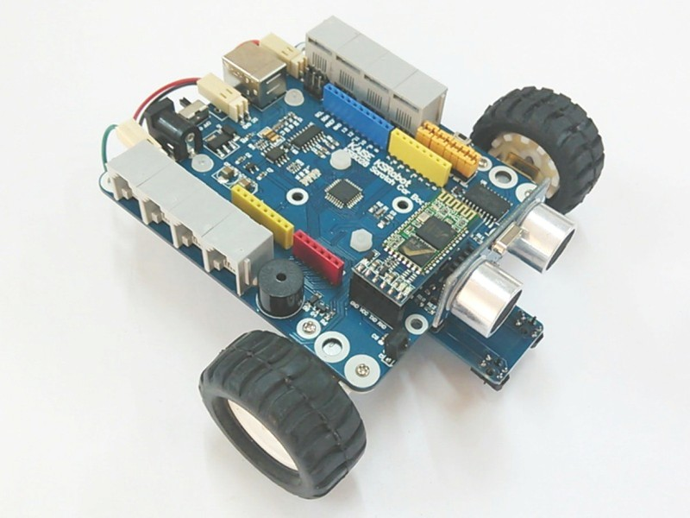
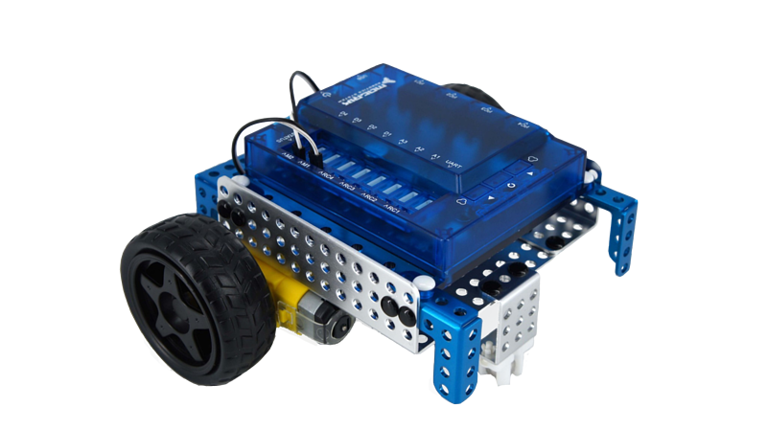
Arduino小車

